Slide 1
THIẾT BỊ DẠY HỌC VÀ HỌC LIỆU
1. Giáo viên: Máy tính, máy chiếu, bảng phụ, thước thẳng, êke, compa, SGK, SBT. Phiếu học tập.
2. Học sinh: SGK, thước thẳng, êke, compa.

Slide 2
HĐ
NHÓM
Ghi Chú
HĐ
CẶP ĐÔI
HĐ
CÁ NHÂN

Slide 3
CHÀO MỪNG CÁC EM
ĐẾN VỚI TIẾT HỌC HÔM NAY!

Slide 4
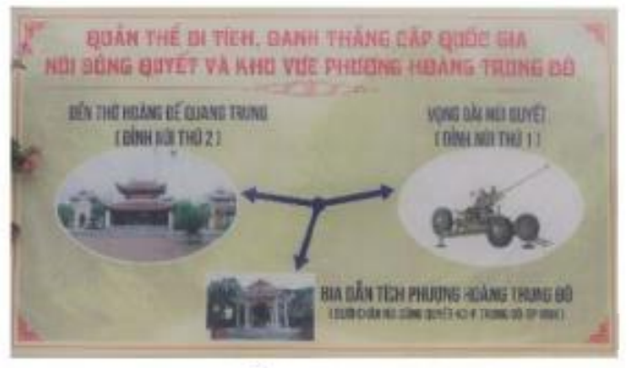
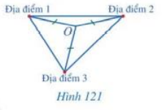
Hình 121 minh họa biển giới thiệu quần thể di tích danh thắng cấp Quốc gia núi Dũng Quyết và khu vực Phượng Hoàng Trung Đô ở tỉnh Nghệ An.
Tìm cách xác định điểm cách đều ba địa điểm được minh họa trong hình 121

Slide 5
BÀI 12: TÍNH CHẤT BA ĐƯỜNG TRUNG TRỰC CỦA TAM GIÁC.
(2 Tiết)

Slide 6
01
NỘI DUNG BÀI HỌC
02
Đường trung trực của tam giác
Tính chất ba đường trung trực của tam giác

Slide 7
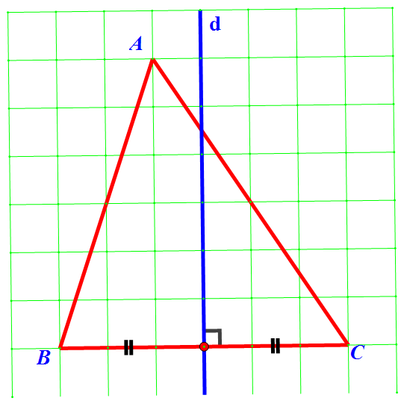
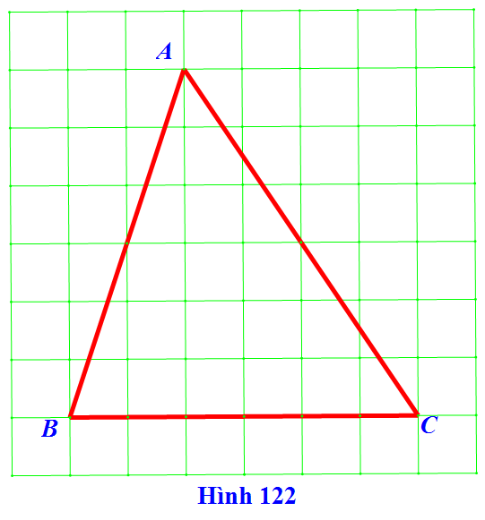
1
Cho tam giác , Vẽ đường trung trực của đoạn thẳng .

Slide 8
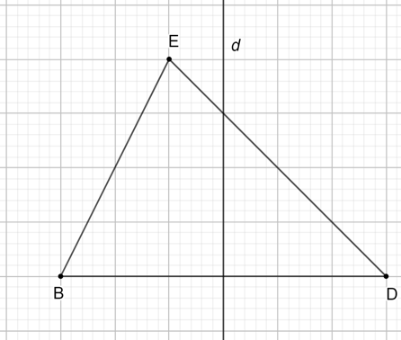
Chú ý
Trong một tam giác, đường trung trực của mỗi cạnh được gọi là đường trung trực của tam giác đó.
Đường trung trực của một tam giác có thể không đi qua đỉnh nào của tam giác.

Slide 9
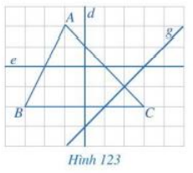
Ví dụ 1
Giải
Trong ba đường thẳng (Hình 123), đường thẳng nào là đường trung trực của tam giác ?
a) Đường thẳng là đường trung trực của tam giác vì đường thẳng vuông góc với cạnh tại trung điểm của cạnh đó.

Slide 10
Ví dụ 1
c)Đường thẳng không là đường trung trực của tam giác vì đường thẳng không đi qua trung điểm của bất kì cạnh nào của tam giác
.
Giải
b)Đường thẳng không là đường trung trực của tam giác vì đường thẳng không vuông góc với bất kì cạnh nào của tam giác đó.

Slide 11
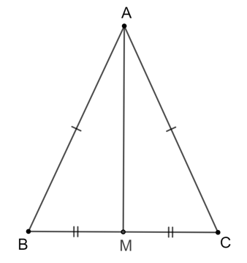
Ví dụ 2
- Vì tam giác cân tại nên .
Cho tam giác
cân tại .Vẽ đường trung tuyến . Chứng minh
là đường trung trực của tam giác .
Suy ra nằm trên đường trung trực của (1)
-Vì là đường trung tuyến của tam giác nên .
Suy ra nằm trên đường trung trực của (2)
Từ (1), (2) suy ra: là đường trung trực của .

Slide 12
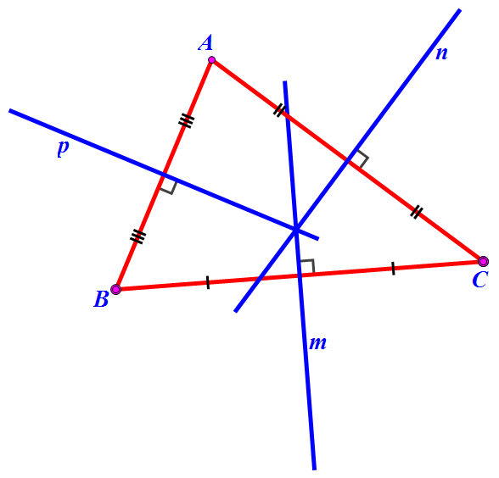
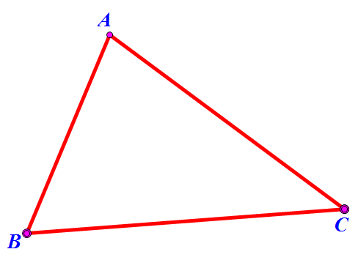
Ví dụ 3
HOẠT ĐỘNG NHÓM
Giải
Cho tam giác nhọn. Dùng thước thẳng và compa vẽ các đường trung trực của tam giác đó.
Cách vẽ:
Vẽ đường trung trực của cạnh
Vẽ các đường trung trực của các cạnh được hình vẽ tương tự.
Nhận xét: Mỗi tam giác có ba đường trung trực.

Slide 13
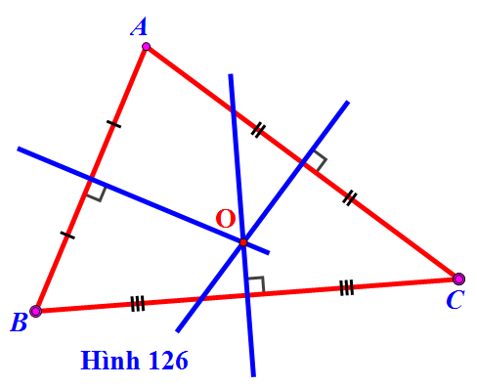
Quan sát các đường trung
trực của tam giác
(hình 126), cho biết ba
đường trung trực đó có
cùng đi qua một điểm
hay không?
2
Định lí: Ba đường trung trực của một tam giác cùng đi qua một điểm.

Slide 14
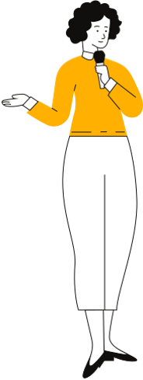
Nhận xét: Để xác định giao điểm của ba đường trung trực, ta chỉ cần vẽ hai đường trung trực bất kì và xác định giao điểm của hai đường đó.

Slide 15
Giải:Vì ba đường trung trực của tam giác cùng đi qua một điểm nên giao điểm của hai đường trung trực của các cạnh
thuộc đường trung trực của cạnh .
Vậy điểm nằm trên đường trung trực của cạnh
.
Ví dụ 4
Cho tam giác có đường trung trực của hai cạnh và cắt nhau tại . Điểm có nằm trên đường trung trực của cạnh không? Vì sao?

Slide 16
NHỔ CÀ RỐT

Slide 17
Con có dám thử không?
Được chứ. Nhưng để ta xem con ở trường có học hành đàng hoàng không thì ta mới cho
Bác ơi ! Cháu đói lắm bác cho cháu củ cà rốt được không ạ ?
Dạ. Con đồng ý
Giờ ta sẽ cho con tự nhổ cà rốt

Slide 18
NHỔ CÀ RỐT?
G
A
E
M
Luật chơi:
Chúng mình hãy cùng giúp bạn Thỏ nhổ cà rốt bằng cách trả lời câu hỏi. Mỗi câu được suy nghĩ trong 10 giây, khi hết giờ đội nào có tín hiệu trả lời nhanh nhất sẽ được trả lời trước. Trả lời đúng giúp Thỏ nhổ 1 củ cà rốt. Nếu sai quyền trả lời sẽ dành cho đội còn lại.
- Đội giành chiến thắng sẽ là đội nhổ được nhiều cà rốt hơn, sẽ được nhận 1 phần quà bí mật.

Slide 19
04
03
05
06
09
08
Mỗi tam giác có bao nhiêu đường trung trực?
07
02
01
10
A : 3
B : 1
C : 2
D : 4
A B C D

Slide 20
Để xác định giao điểm của ba đường trung trực của tam giác, ta chỉ cần vẽ ít nhất bao nhiêu đường trung trực của tam giác đó?
02
08
07
03
04
05
09
06
10
01
A : 1
B : 2
C : 3
D : 4
A B C D

Slide 21
Giao điểm của ba đường trung trực của tam giác vuông là
02
08
07
03
04
05
09
06
10
01
A : điểm nằm trong tam giác vuông.
B : điểm nằm ngoài tam giác vuông.
C : trung điểm của cạnh huyền.
D : trung điểm của cạnh góc vuông.
A B C D

Slide 22
Cho tam giác vuông tại , đường trung trực của cắt tại . So sánh và .
02
08
07
03
04
05
09
06
10
01
A :
B :
C :
D :
A B C D

Slide 23
VẬN DỤNG
Hình 121 minh họa biển giới thiệu quần thể di tích danh thắng cấp Quốc gia núi Dũng Quyết và khu vực Phượng Hoàng Trung Đô ở tỉnh Nghệ An.
Tìm cách xác định điểm cách đều ba địa điểm được minh họa trong hình 121

Slide 24
Giải: Vì điểm cách đều ba địa điểm (ba địa điểm không cùng nằm trên một đường thẳng) nên điểm đó chính là giao điểm ba đường trung trực của ba cạnh tam giác có đỉnh là ba địa điểm.

Slide 25
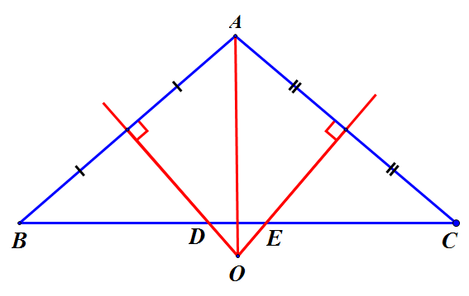
HOẠT ĐỘNG NHÓM
Cho tam giác cân tại , . Các đường trung trực của và của cắt nhau tại và cắt tại
và . Chứng minh rằng:
a) là đường trung trực của ;
b)
c) là tam giác cân.
Bài tập:

Slide 26
HOẠT ĐỘNG NHÓM
Hướng dẫn giải:
a) là giao điểm các
đường trung trực của
cân tại
Vậy là đường trung trực của

Slide 27
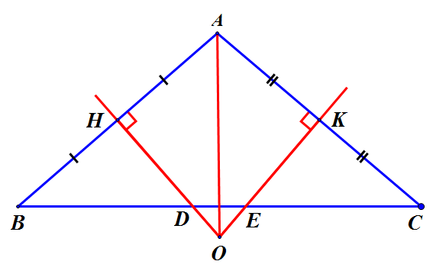
HOẠT ĐỘNG NHÓM
Hướng dẫn giải:
b) Gọi lần lượt là trung điểm của
cân tại

Slide 28
- Ôn lại kiến thức đã học, nhận biết và vẽ được
đường trung trực của tam giác.
- Học thuộc tính chất ba đường trung trực
của tam giác.
- Làm các bài tập: Bài 1; 2 trang 115 SGK.
- Chuẩn bị tiết sau: Xem trước HĐ 3 và
ví dụ 5 trang 114 SGK.

Slide 29
HẸN GẶP LẠI CÁC EM TRONG TIẾT HỌC SAU!

